Slide 1
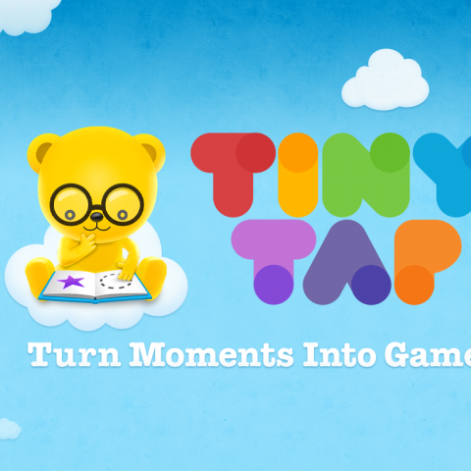
Tiny Tap
Интерактивная платформа для учителя и учеников!
Презентация Учителя английского языка МАОУ «СОШ 87» Казанцевой Дарьи Дмитриевны

Slide 2
Особенности
1) Tinytap - простая в использовании платформа, имеющая все возможности для создания собственной образовательной игры.
2) Помимо создания игр, вы можете использовать на платформе уже готовые игры, разработанные учителями со всего света!
3) В этом цифровом ресурсе есть перечень игр по самым разным предметам: математика, английский язык, испанский, история, геометрия и др.
4) Одним из недостатков ресурса является то, что за использование уже созданных игр вам придется заплатить деньги!
5) Однако создание ваших игр не требует платы. Создавать игру можно бесплатно!
6) Кроме официального сайта TinyTap, существует еще и мобильная версия, скачивание которой является бесплатным!
7) Все разработанные вами игры будут храниться на официальном сайте, вы сможете использовать их столько раз, сколько вам нужно
8) Для того, чтобы пользоваться данной платформой необходима регистрация (вы также можете зайти через свой google аккаунт или facebook)

Slide 3
Интерфейс платформы

Slide 4
Перечень предметов, по которым можно создавать игры

Slide 5
Так выглядит регистрационный этап

Slide 6
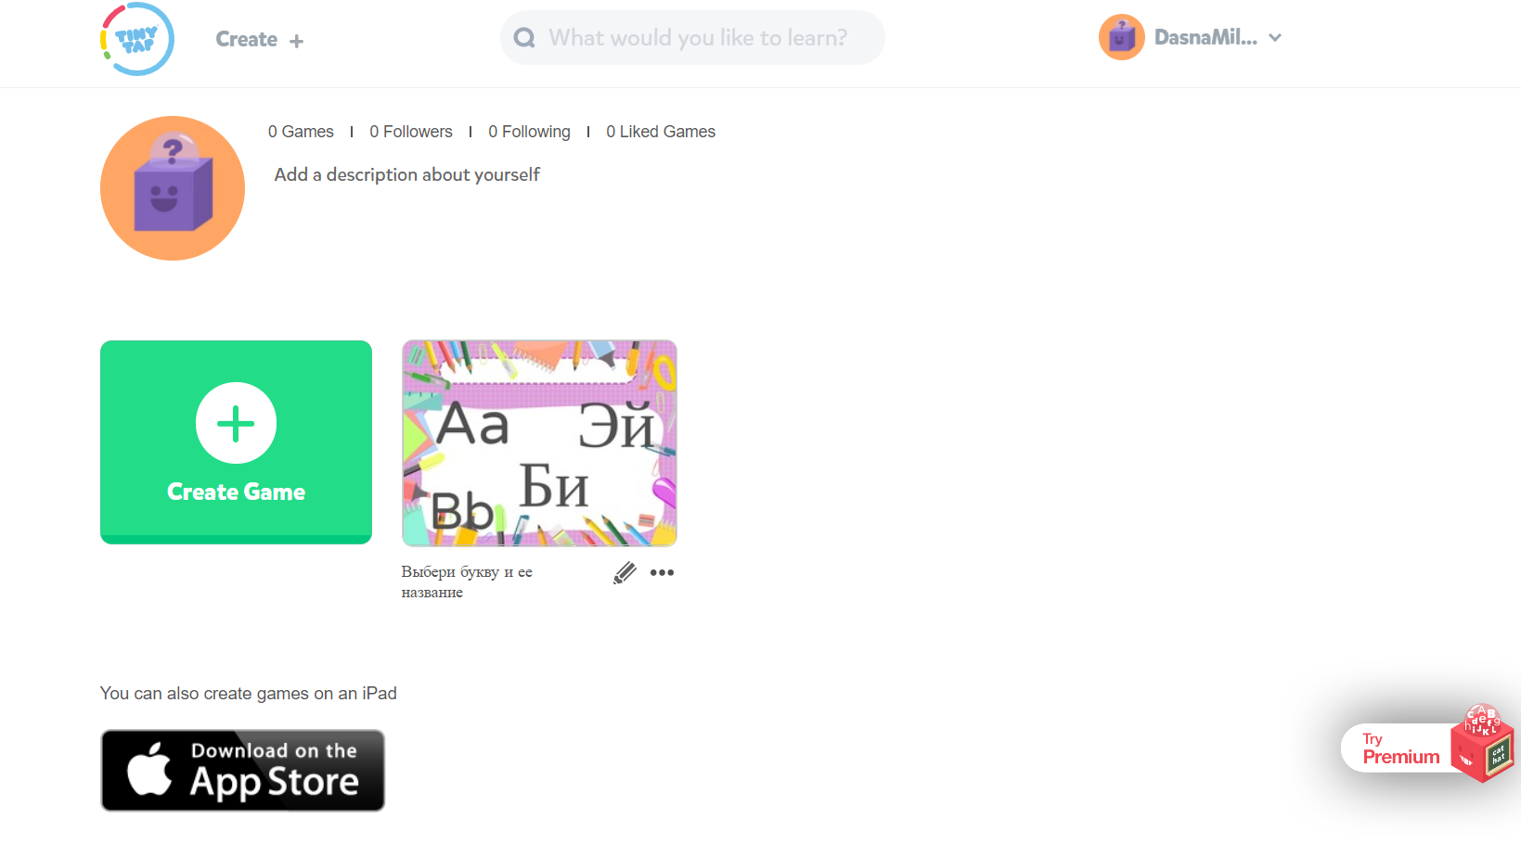
Создание игры
Для того, чтобы создать игру нужно зайти в свой аккаунт и нажать кнопку «Create\Создать»

Slide 7
Первый шаг
Нажав на кнопку «Create», вы попадаете на такое пустое окно – вашу будущую игру.
В этом окошке вы можете выбрать дизайн игры, форму (тест, паззл и пр.)

Slide 8
Процесс создания игры

Slide 9
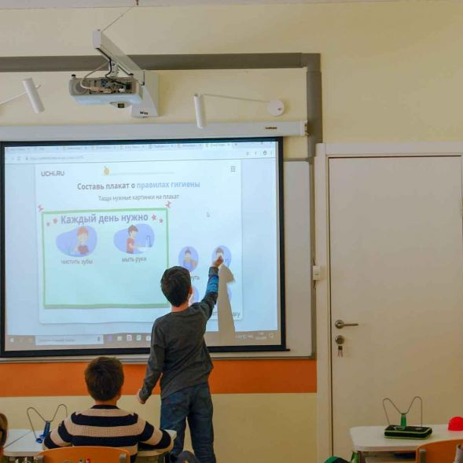
Использование на уроках
Для того, чтобы использовать созданные игры на своих уроках – достаточно просто зайти в свой аккаунт сайта TinyTap и вуаля! Все ваши игры – здесь!!!
Официальный сайт: https://www.tinytap.it
Внимание: Вам понадобится заплатить за использование уже готовых игр!!! Только ваши собственные игры являются бесплатными!

Slide 10
Вывод
Конечно, сперва у вас могут возникнут трудности с созданием игры, однако, когда вы познакомитесь с этой платформой поближе – поймете, насколько этот процесс увлекательный и полезный!

